Slide 3
Герб сочетает эти же цвета.

Slide 4
Белый – Георгий Победоносец.
Синий – Развивающийся плащ всадника.
Красный – фон, щит герба.

Slide 5
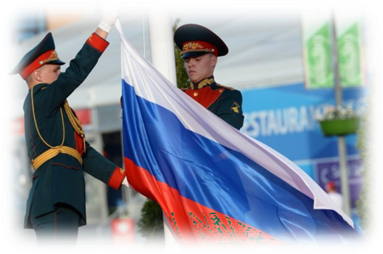
Государственный флаг поднимается во время
торжественных мероприятий, праздников, и в это время
всегда звучит гимн Российской Федерации.

Slide 6
Россия…Родина…Это край, где вы родились, где мы живем. Это наш дом, это все то, что нас окружает. Россия…Какое
красивое слово! И роса, и сила, и синие просторы…

Slide 7
Россия святая! Для славных походов Веками растишь ты своих сыновей; Во благо России, для счастья народа
Под флагом державным встречаешь гостей.
Густые леса и поля золотые, Мирное небо целует заря.
С детства любимы места дорогие – Это родная Отчизна моя!
Отчизна родная! Твой символ державный На труд и на подвиг зовет свой народ!
Дозор твой стоит в боевом авангарде – Могучая сила, надежный оплот!
В грозные годы ты в битве с врагами
Меч свой ковала в суровом бою. Символ победный, святое знамя
Ты в сердце хранишь как святыню свою!
В мирные будни во славу России Реет победный твой стяг над страной
Вместе со мною ты грозна сила, А сердцем всегда я навеки с тобой.
Под знаменем святым за мир и свободу, За счастье народное в бой мы пойдем.
В священной борьбе не страшны нам невзгоды
Под флагом мы счастье и мир обретем.

Slide 8
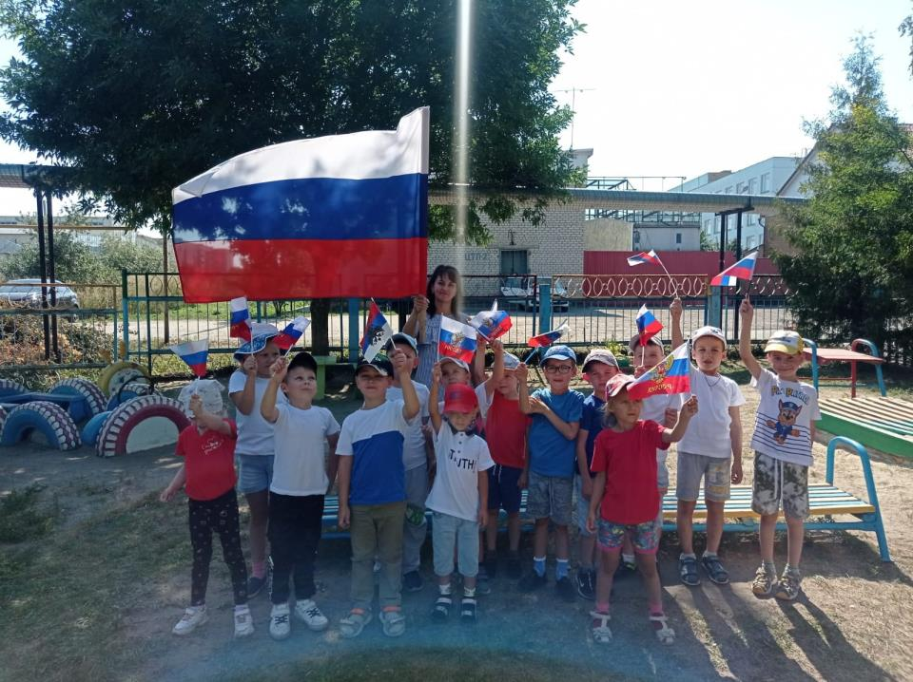

Slide 9
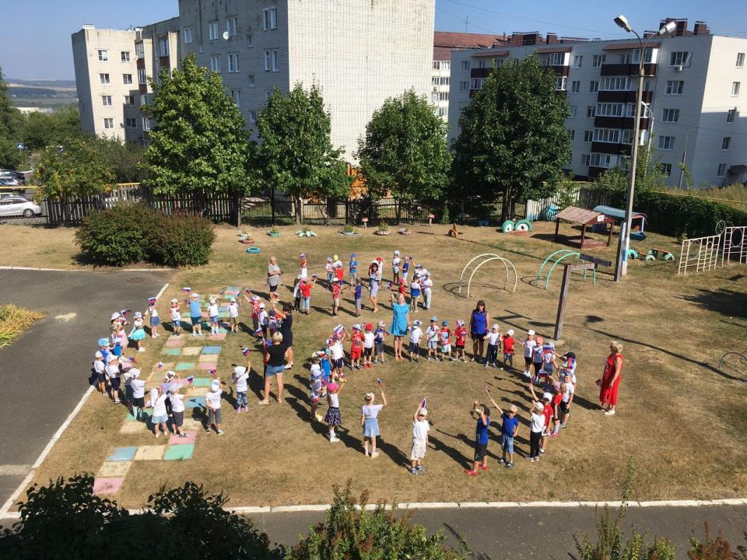

Slide 10
